Slide 1
知识图谱及其构建技术简介
宫志伟 2018/12/25

Slide 2
目录
CONTENTS
1
知识图谱简介
2
知识图谱构建流程
3
知识图谱应用

Slide 3
1
知识图谱简介

Slide 4
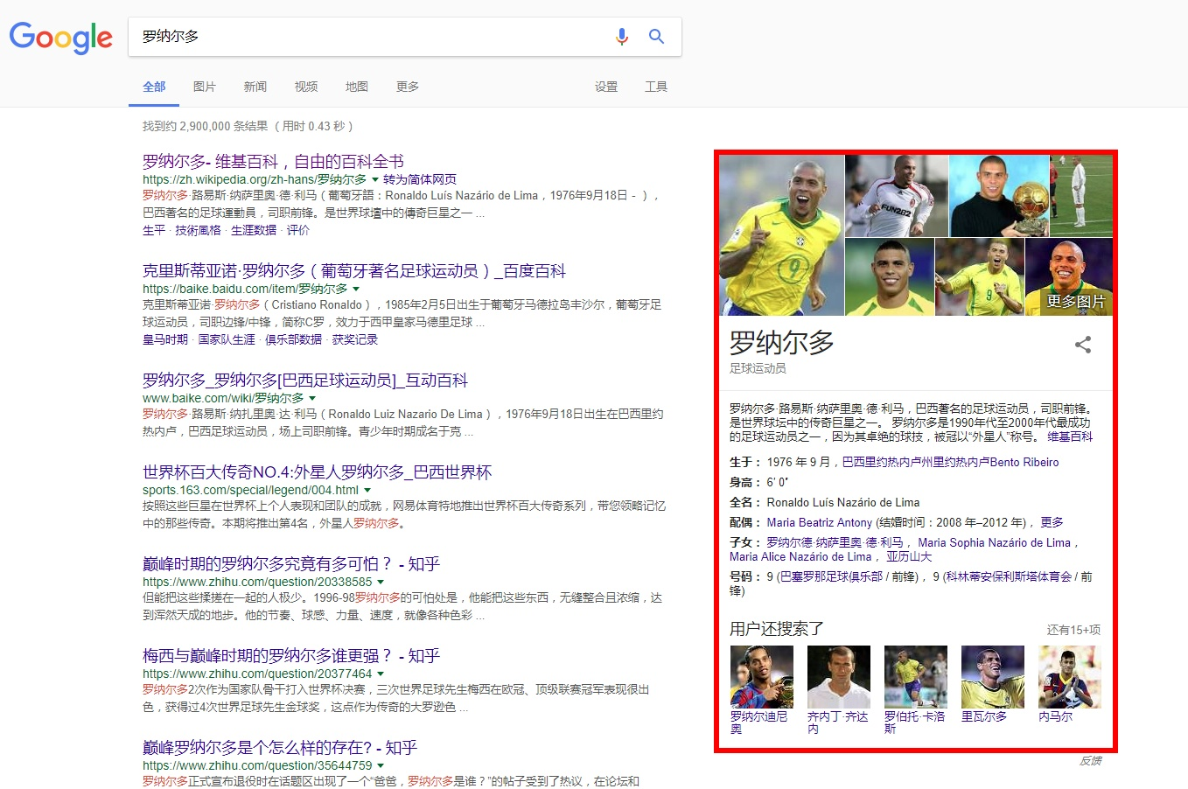
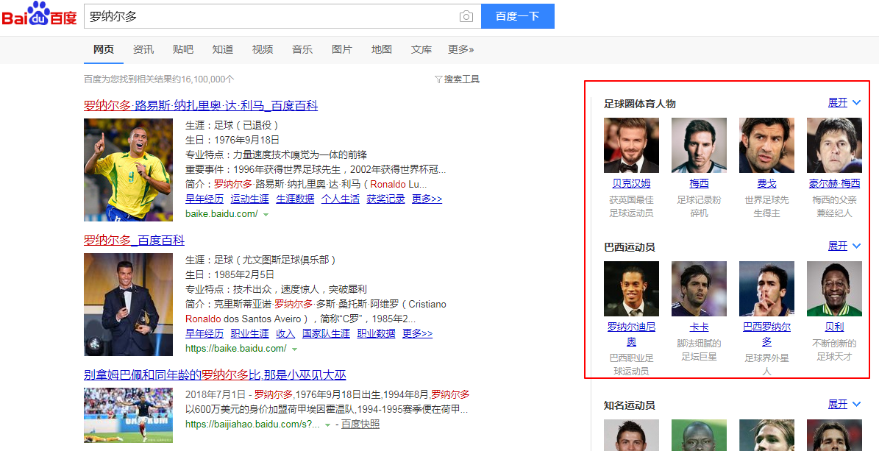
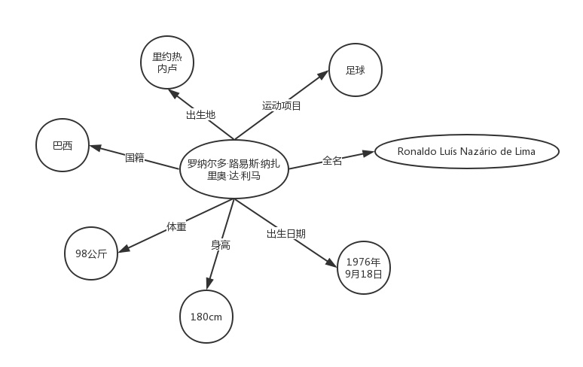
什么是知识图谱
Ronaldo Luís Nazário de Lima
罗纳尔多·路易斯·纳萨里奥·德·利马
计算机一直面临着无法获取网络文本的语义信息的困境。
解决：Google于2012年5月16日发布了知识图谱(Knowledge Graph)
Notes:
为了让机器能够理解文本背后的含义，我们需要对可描述的事物(实体)进行建模
即构建机器的先验知识。就以罗纳尔多这个例子说明，当我们围绕这个实体进行相应的扩展，我们就可以得到下面这张知识图

Slide 5
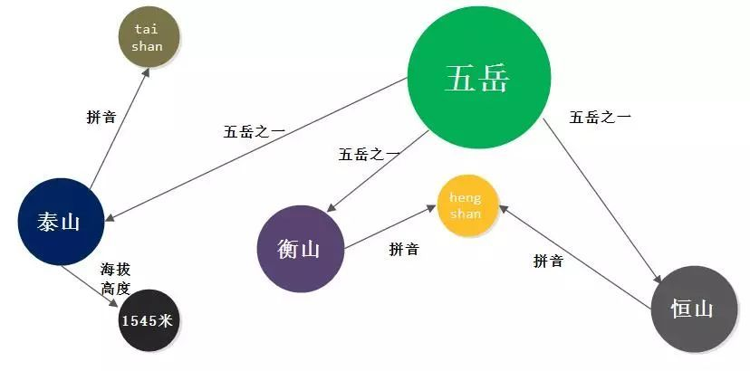
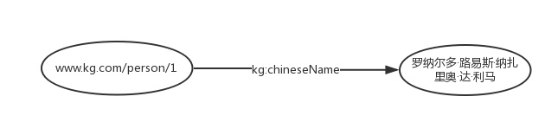
知识图谱
知识图谱（ Knowledge Graph ,KG）：知识图谱是由一些相互连接的实体和他们的属性构成的有向图（directed graph）。（一条一条知识）每条知识表示为一个SPO三元组。
关系
属性
实体
实体
实体
属性值
父子
王健林
王思聪

Slide 6
2
知识图谱构建方法

Slide 7
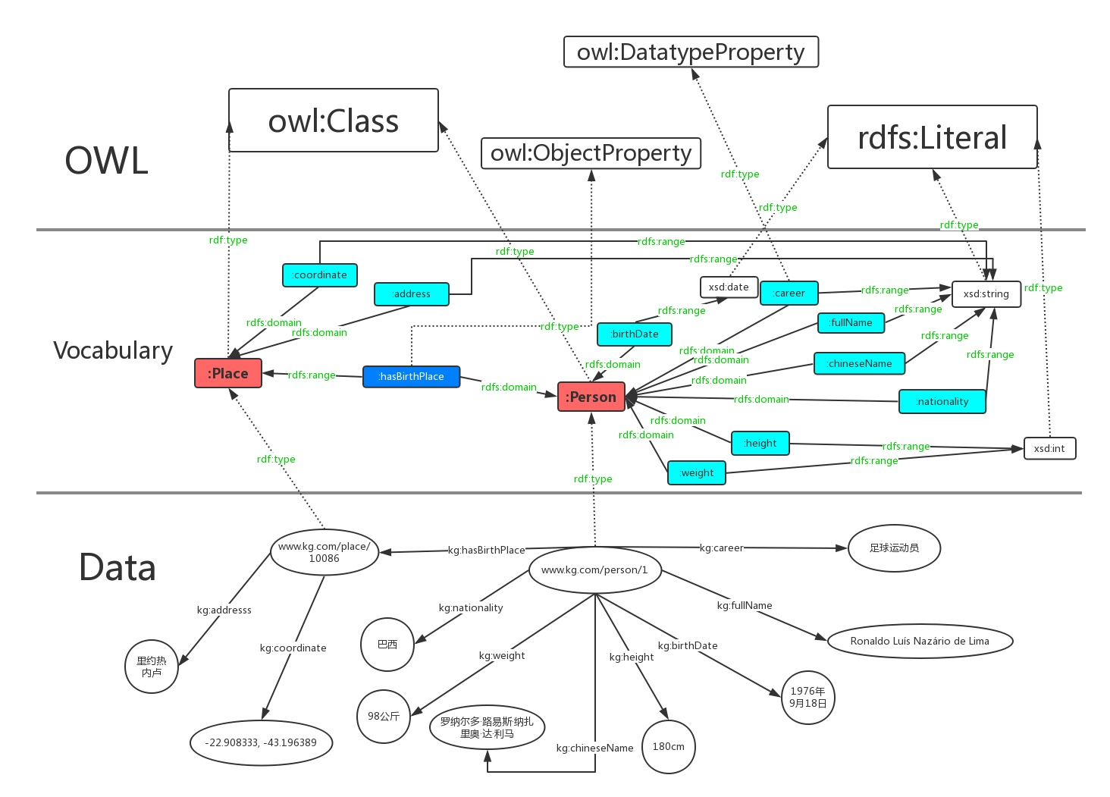
知识图谱构建方法（自底向上）
知识图谱分类：
开放式知识图谱（wiki）
领域知识图谱（专业）
构建过程
自顶向下
自底向上
数据获取/预处理
知识抽取
知识融合
本体构建
模型层
数据层

Slide 8
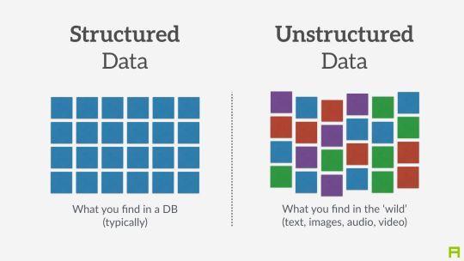
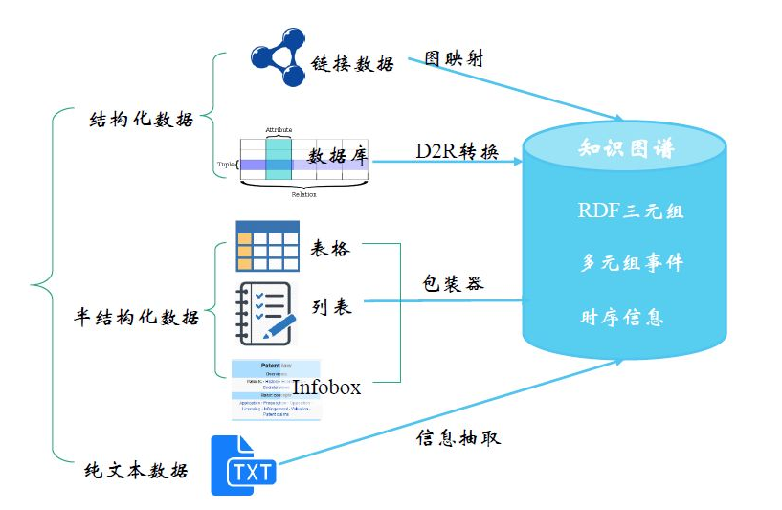
数据收集和处理
数据分类
结构化数据：使用关系型数据库[RDB]表示和存储——DR2
半结构化数据: 有基本固定结构模式的数据如Xml，JSON，百科——包装器
非机构化数据: word文档，图片、视频——信息抽取（分词，依存分析…）
Notes:
D2RQ将rdb转为rdf描述

Slide 9
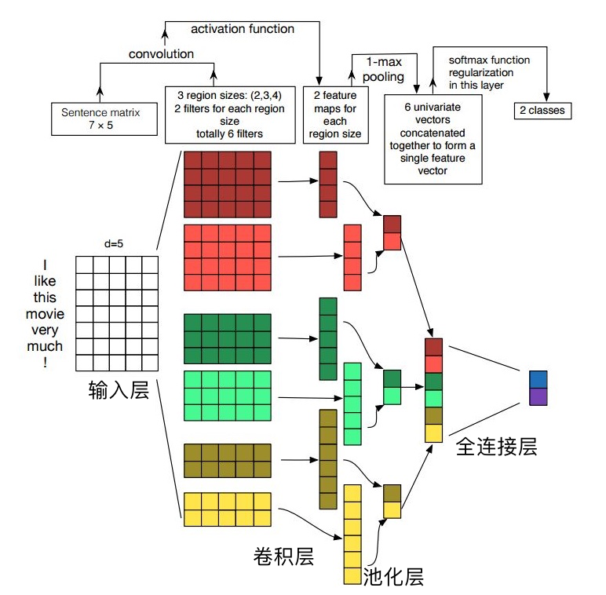
数据收集和处理
文本领域划分—基于CNN(卷积神经网络)的文本分类模型
Step1.输入&字符编码层（输入句子，转化为词向量）
Step2.卷积层：主要用来提取语句特征
Step3.池化层：进一步提取特征，最重要的
Step4.全连接层：计算各个类别下的概率
Notes:
d=5表示每个词转化为5维的向量
矩阵的形状是[sentence_length × 5] 即[7 × 5]
步幅(stride)为1
卷积之后，我们得到句子的特征，使用activation function和1-max-pooling得到最后的值，每个filter最后得到两个特征。将所有特征合并后，使用softmax进行分类
在每个映射上执行1-max pooling，即记录下每个特征映射中的最明显特征

Slide 10
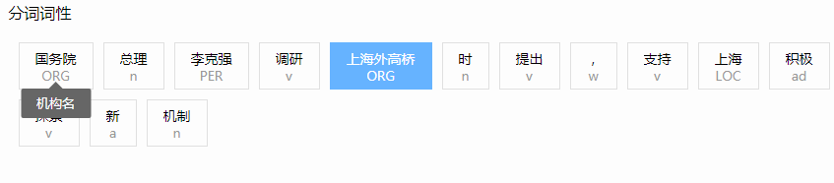
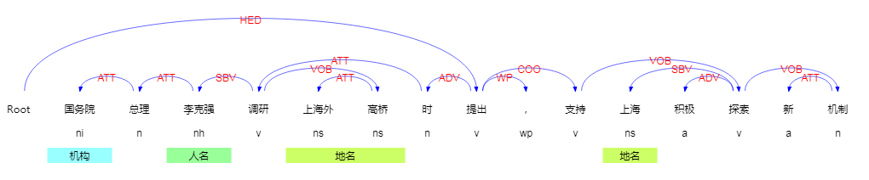
知识抽取
实体/属性抽取（NER）
在句子的词序列中定位并识别人名、地名、机构名等实体
是后续进行实体关系提取的基础
百度AI开放平台NLP工具
哈工大语言云 LTP

Slide 11
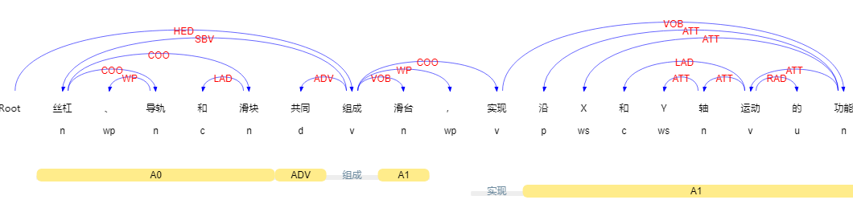
知识抽取
关系抽取
基于依存分析的关系抽取
1) 对目标语句进行依存句法分析
2) 按照中文关系通用文法表示模式，提取句子关系表述
深度学习：BiLSTM+CRF
依存标签 | 关系类型 | Example
VOB | 动宾关系 | 我送她一束花 (送 --> 花)
HED | 核心关系 | 指整个句子的核心
ADV | 状中结构 | 非常美丽 (非常 <-- 美丽)
COO | 并列关系 | 大山和大海 (大山 --> 大海)
ATT | 定中关系 | 红苹果 (红 <-- 苹果)
LAD | 左附加关系 | 大山和大海 (和 <-- 大海)
SBV | 主谓关系 | 我送她一束花 (我 <-- 送)
WP | 标点 | 。
Notes:
句子的主语部分是“丝杠、导轨和滑块”。具体来讲是三个并列关系的名词“丝杠”、“导轨”、“滑块”，通过连词(c)“和”以及标点（wp）“、”进行连接。
句子的谓语是“组成”、“实现”，其分别对应的宾语为“滑台”、“功能”。

Slide 12
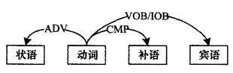
知识抽取
关系抽取
基于依存分析的关系抽取
2) 按照中文关系通用文法表示模式，提取句子关系表述
关系表述——>状语 * 动词 + 补语 ? 宾语 ?
关系系表述分别为：“共同组成滑台”；“实现沿X和Y轴运动的功能”。
Notes:
其中，*表示出现0次或者任意多次；+ 表示出现1次或者任意多次；? 表示出现0次或者1次

Slide 13
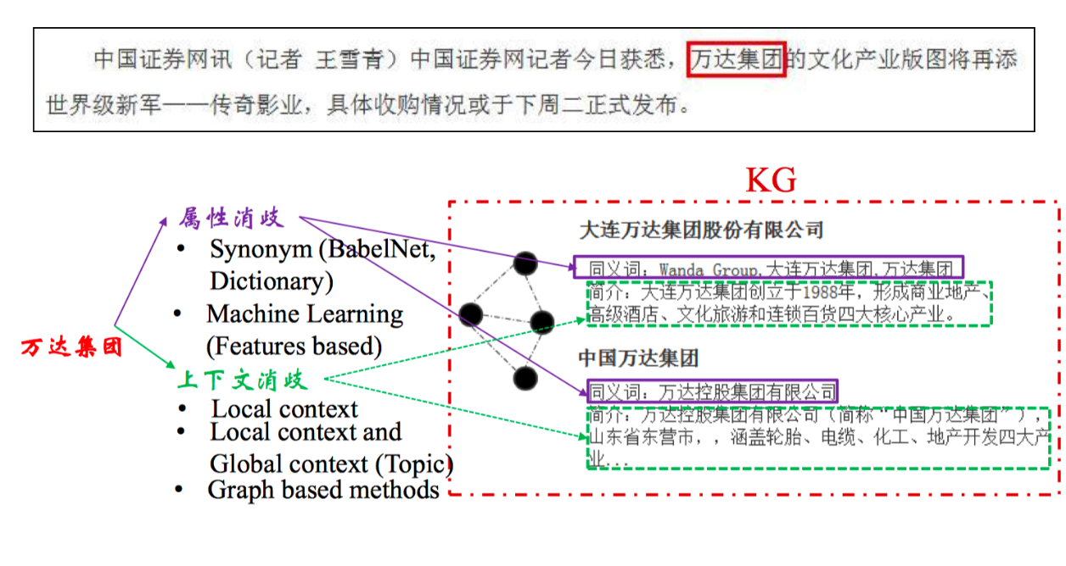
知识融合
实体链接
实体消歧：同名实体产生歧义（聚类法）
共指消解：多个指称对应同一实体对象的问题
知识合并
结构化数据，如外部知识库和关系数据库。
克劳德·莫奈是印象派代表人物和创始人之一。
他最重要的风格是改变了阴影和轮廓线的画法。
Notes:
原始的非结构化和半结构化数据中获取到了实体、关系以及实体的属性信息。
如果我们将接下来的过程比喻成拼图的话，那么这些信息就是拼图碎片，散乱无章，甚至还有从其他拼图里跑来的碎片、本身就是用来干扰我们拼图的错误碎片
信息）之间的关系是扁平化的，缺乏层次性和逻辑性；
拼图（知识）中还存在大量冗杂和错误的拼图碎片（信息）
https://zhuanlan.zhihu.com/p/38906183

Slide 14
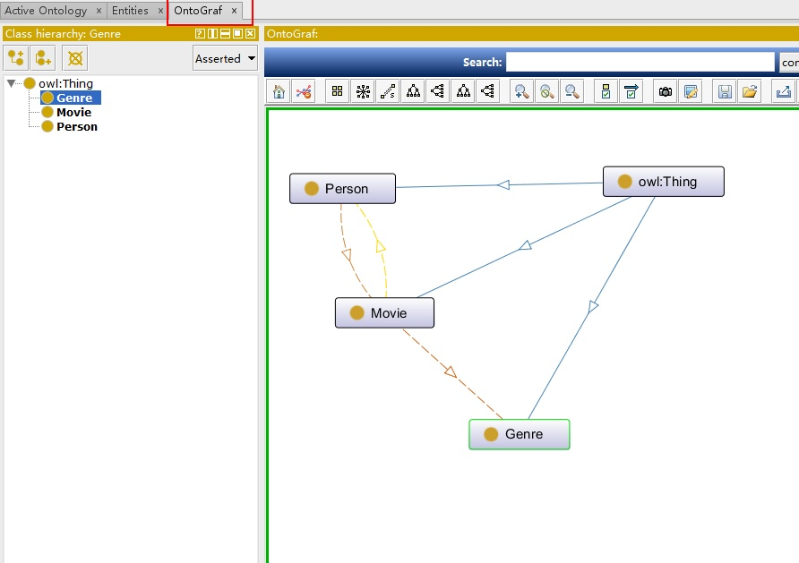
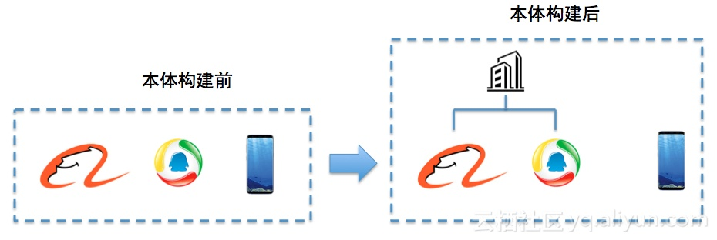
知识加工
本体构建
手动构建
自动化构建
实体并列关系相似度计算
实体上下位关系抽取
本体的生成
公司
Notes:
1. 信息抽取，从原始语料中提取出了实体、关系与属性等知识要素，并且经过知识融合，消除实体指称项与实体对象之间的歧义，得到一系列基本的事实表
2. 事实本身并不等于知识。要想最终获得结构化，网络化的知识体系，还需要经历知识加工的过程。
3. 计算三个实体之间的相似度后，就会发现，阿里巴巴和腾讯之间可能更相似，和手机差别更大一些。
4. 图谱没有一个上下层的概念，它还是不知道，阿里巴巴和手机，根本就不隶属于一个类型

Slide 15
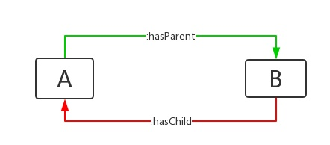
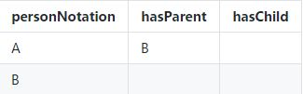
知识加工
知识推理
实体推理
属性值推理：已知某实体的生日属性，可以通过推理得到该实体的年龄属性；
概念推理：已知(老虎，科，猫科)和（猫科，目，食肉目）可以推出（老虎，目，食肉目）

Slide 16
模型层
数据层

Slide 17
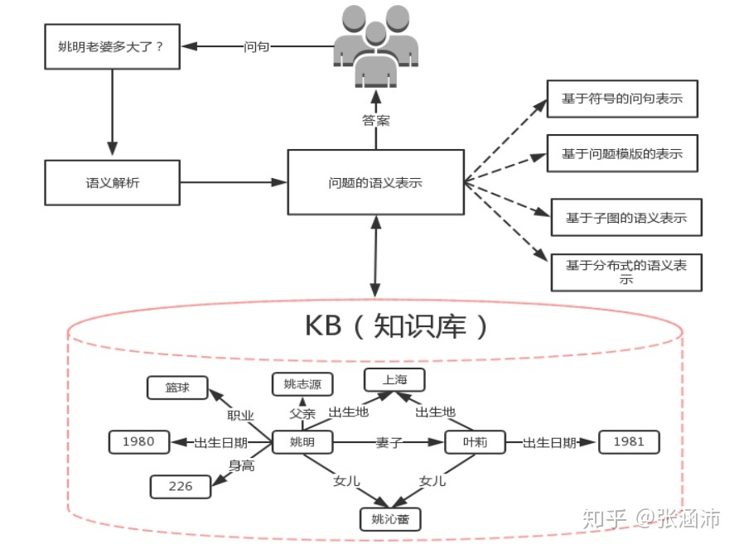
知识图谱应用
知识问答系统（KBQA）
智能搜索
数据挖掘，广告推荐

Slide 18

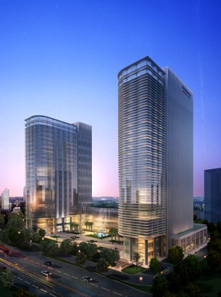
谢谢！
项目支持部
本胶片及其附件含有海康威视公司的保密信息，仅限于公司内部传阅及培训学习使用。禁止任何其他人以任何形式使用（包括但不限于全部或部分地泄露、复制、或散发）本胶片中的信息。如果您发现本胶片用于规定用途之外的情况，请您立即电话或邮件通知信息安全管理人员！

